Slide 1
分析化学 Analytical Chemistry
北 京 化 工 大 学 理 学 院
1
Notes:
1

Slide 2
教师联系方式
yuanzq@mail.buct.edu.cn
综合楼A203；
18611547231
http://sci.buct.edu.cn/szdw/jsml/fxhxx1/68015.htm
2

Slide 3
教学要求与安排
1. 学时: 讲课30h 期末考2h
2. 成绩评定:
考勤10% 作业20% 期末70%
3. 学习方法: 预习、听讲、复习、做作业；课堂讨论；答疑
3

Slide 4
教材和主要参考书
1.彭崇慧,冯建章,张锡瑜,李克安,赵凤林. 定量化学分析简明教程(第三版). 北京大学出版社, 2008
2. R．Kellner等编，李克安,金钦汉等译. 分析化学，北京大学出版社，2001.
3. 梁文平，庄乾坤主编. 分析化学的明天，科学出版社，2003.
4.华东理工大学分析化学教研组、成都科学技术大学分析化学教研组编. 分析化学[第四版]，高等教育出版社。
5. D. C. Harris. Quantitative Chemical Analysis（5th ed), New York : W.H. Freeman, 1999.
6. N. Li, J. J. Hefferren, and K. A. Li, Quantitative Chemical Analysis, Peking University Press. 2009.10
4

Slide 5
定量化学分析简明教程
第一章 定量分析概论3h
第二章 误差与分析数据处理3h
第三章 酸碱平衡与酸碱滴定法9h
第四章 络合滴定法6h
第五章 氧化还原滴定法3h
第六章 沉淀滴定法1h
第七章 重量分析法3h
5

Slide 6
第一章 定量分析概论
6
Notes:
6

Slide 7
Introduction of Quantitative Analysis
§1-1 定量分析概论
一、分析化学的任务
定义
分析化学是研究物质化学组成的分析方法及相关原理的科学。
任务
鉴定物质的化学结构、化学成分及测量成分的含量。
原子量的准确测定、工农业生产的发展、生态环境的保护、生命过程的控制等都离不开分析化学.
7
Notes:
7

Slide 8
例
环境科学中大气污染控制：
美国洛杉矶市大气监测
大气成分 一氧化碳 硫氧化物 氮氧化物 臭氧
含量（ppm） 100 3 3 0.5
标准（ppm） 200 5 5 1.0 二级警报
300 10 10 1.5 三级警报
北京PM2.5？？？ ！！！
8

Slide 9
分析化学已成为21世纪生命科学和纳米
科技发展的关键
基因组计划、蛋白组计划等的实现
纳米技术的发展和应用
人类在分子水平上认识世界
生态环境保护检测和发现污染源
早期诊断疾病保证人类健康
兴奋剂的检测
原子量的准确测定
生命过程的控制
工农业生产的发展
9

Slide 10
二、分析化学的作用 1、在科学研究上 2、在国民经济上 工业上：资源的勘探，原料的选择，工艺流 程的控制，成品的检验以及“三废”的处理。 农业上：土壤的普查，水质、化肥和农产品 的质量检验。 国际贸易上：进出口原料、食品、血制品的 质检。设置贸易壁垒
3、在高等教育上
科研素质培养\科学研究方法训练\分析问题归纳整理训练
10

Slide 11
化学学科的
所有分支
生物学、植物学、
遗传学、微生物学、
分子生物学和动物学
物理、天体物理、
天文和生物物理
地质学、地球物理学、
地球化学和古生物学
工程学、民事、化学
、电以及机械
分析化学
环境科学、
生态学和海洋科学
医学、临床化学
药物化学、药学
毒物学
材料科学、 冶金学
和高分子科学等学科
农业、动物科学
农作物科学、食品科学、
园艺学和土壤科学
社会科学、考古学
人类学和法医学
11

Slide 12
现代分析化学已发展成为获取形形色色物质尽可能多和尽可能全面的结构与成份信息，进一步认识自然、改造自然的科学。
——《自然科学学科发展战略调研报告，
分析化学》国家自然科学基金委员会
综合性科学体系 分析科学 分析学 化学信息学
…… ……
12

Slide 13
分析化学的历史
起源：古代炼金术
手段：人类的感官和双手
16世纪：天平的出现，向定量迈进了一大步
19世纪：化学方法，鉴定物质的组成和含量的技术
13

Slide 14
20世纪以来分析化学的主要变革
时期 | 1900～1940 | 1940～1950 | 1970～Present
特点 | 经典分析－ 化学分析为主 | 近代分析－ 仪器分析为主 | 现代分析－ 化学计量学为主
理论 | 热力学 溶液四大平衡 | 热力学 化学动力学 | 热力学 化学动力学 物理动力学
仪器 | 分析天平 | 光度 极谱 电位 色谱 | 自动化分析仪 联用技术
分析对象 | 无机化合物 | 有机和无机样品 | 有机、无机、生物及药物样品
14

Slide 15
现代分析化学学科发展趋势及特点
提高灵敏度 sensitivity
解决复杂体系的分离问题以及提高分析方法的选择性 separation selectivity
扩展时空多维信息 multidemensional
微型化及微环境的表征与测定 micromation
microenvironmental
形态、状态分析及表征
生物大分子及生物活性物质的表征与测定
非破坏性检测及遥控 noninvasion
自动化与智能化 automatic intelligent
15

Slide 16
环境保护与分析化学
1. 碘盐：黑龙江省集贤村,1000多人.约200个傻子,引用水、土壤严重缺碘所致。
2. 置人于死地的骨骼痛—镉：1955年日本富山县，痛痛病，骨骼严重变形，发脆易折，镉中毒。村子上游是神岗铅锌矿区，废水中含镉，灌溉稻田，污染饮水。镉使骨骼脱钙，造成骨质疏松。痛苦终生。
3. 莫名其妙的自燃—硫： 经地质学家考察，开采硫磺矿，硫磺粉尘与空气接触极易燃烧，形成“鬼火”。
16

Slide 17

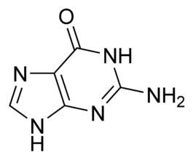
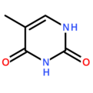
食品安全
三聚氰胺事件
农药残留
转基因食品
17

Slide 18
问题提出
Formulation
Question
结果报告
Writing Reports
1
6
样品采集
Sampling
2
三、定量分析过程
数据分析
Data Analysis
样品制备
Sample
Preparation
3
5
样品测定
Sample
Analysis
4
18

Slide 19
1、取样：不同部位、不同深度。
大量的样品：粉碎、过筛、混匀、缩分。
2、干燥：烘干、风干。
3、分解：定量分析一般采用湿法分析。
酸溶法：HCl、H₂SO₄、HClO₄、H₃PO₄、HF、混酸
碱溶法：NaOH、KOH
熔融法：K₂S₂O₇、KHSO₄等酸性熔剂；
Na₂CO₃、NaOH、Na₂O₂等碱性熔剂。
19

Slide 20
4、消除干扰：
掩蔽方法。
分离方法：沉淀分离、萃取分离、离子交换、色
谱法。
5、测定：根据分析要求选择合适的分析方法。
6、结果的计算
20

Slide 21
四、定量分析方法分类
可从不同角度分类：
无机分析
有机分析
药物分析
生化分析
根据物质的属性
固体样 液体样
常量分析 >0.1g > 10ml
半微量分析 0.01~0.1g 1~10ml
微量分析 <0.01g <1ml
根据试样的用量
21

Slide 22
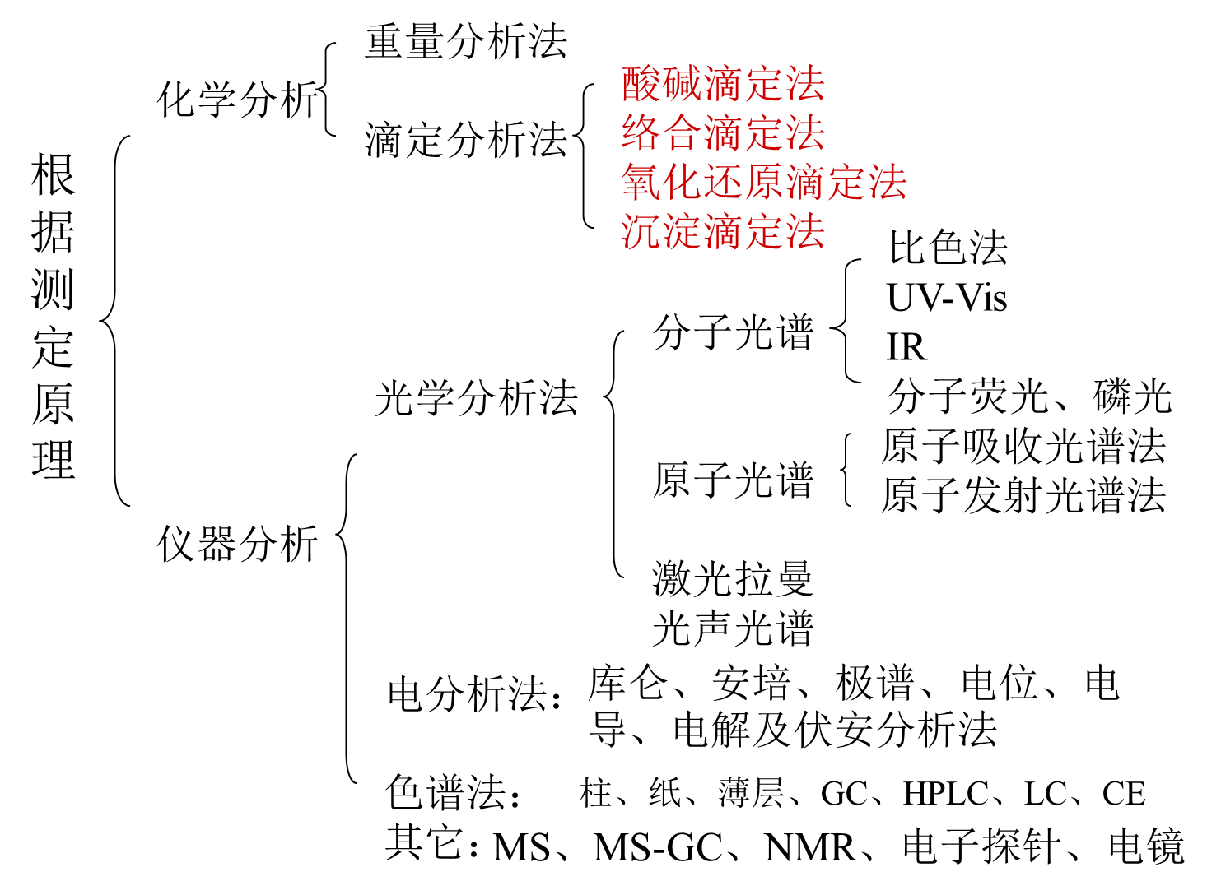
22

Slide 23
其它分类方法: 例行分析、快速分析、仲裁分析
23

Slide 24
课程要求学习基本概念、基本原理、
基本方法及应用特点
注意综合、归纳，总结出共性规律并引申到其他课程学习中
与实验课密切配合,加强能力训练
知识---能力---素质
24

Slide 25
滴定分析法概述
方法介绍
2HCl+Na₂CO₃=2NaCl+H₂CO₃
Buret
化学计量点(sp)
滴定终点(ep)
指示剂（In) indicator
终点误差(E_{t} )
滴定管
滴定剂
titrant
被滴定溶液
Titrand analyte
Erlenmeyer flask
锥形瓶
移液管 pipet
25

Slide 26
§1-2 定量分析概论
(Introduction to Quantitative Analysis)
一、基本概念
标准溶液(滴定剂）
滴定
被测溶液
Titration
Titrant
Standard solution
Titrand (analyte)
化学计量点
（等当点）
滴定误差
滴定终点
sp: stoichiometric point
ep: equivalence point
Titration error
ep: end point
26

Slide 27
二、滴定分析对反应的要求
适合直接滴定分析的反应必须具备的条件:
1、反应必须按一定的反应式进行。
2、反应必须定量进行且无副反应。
3、反应速度要快。
4、必须有合适的确定终点的方法。
27

Slide 28
三、滴定方式
1、直接滴定法 Direct titration
凡是满足直接滴定条件的反应均可以用标准溶液
直接滴定被测组分。
例
K₂Cr₂O₇标准溶液滴定Fe²⁺
HCl标准溶液滴定NaOH
Standard solution
28

Slide 29
2、返滴定法 Back titration
适用于反应较慢、反应物是固体或没有合适的
指示剂的滴定反应。
Ax：被测组分
T₁：标准溶液1
T₂：标准溶液2
Ax
T₁
T₂
例
CaCO₃（S）+ 2HCl = CaCl₂ + CO₂ + H₂O
HCl + NaOH = NaCl + H₂O
29

Slide 30
3、置换滴定法（中间物滴定法）Replacement titration
适用于被测组分不按确定的反应式进行
或伴有副反应。
Ax + R = P₁
P₁ + T = P₂
P₁：中间物
Na₂S₂O₃与K₂Cr₂O₇反应，产物为S₄O₆²⁻、SO₄²⁻无定量关系。
例1
titration
Cr₂O₇²⁻+6I⁻+14H⁺→2Cr³⁺+3I₂+7H₂O
I₂+2S₂O₃²⁻ → 2I⁻+S₄O₆²⁻
先加入过量KI，再以Na₂S₂O₃滴定I₂
30

Slide 31
例2
反应不完全， 不能以EDTA直接滴定Ag+
Ag⁺ + EDTA → 不稳定络合物
Ag⁺ + Ni(CN)₄²⁻ = Ni²⁺ + Ag(CN)₄³⁻
Ni²⁺ + EDTA = Ni-EDTA
4、间接滴定法 Indirect titration
适用于不能直接与滴定剂反应，但可通过其它
化学反应间接滴定的物质。
例
Ca²⁺即无氧化性也无还原性, 不能用氧化还原法滴定
C₂O₄²⁻
过滤
洗涤
溶于酸
Ca²⁺
CaC₂O₄↓
C₂O₄²⁻
用KMnO₄标准溶液滴定出C₂O₄²⁻的含量即可知Ca²⁺的含量
31

Slide 32
§1-3 滴定分析计算原理
一、常用物理量
1、物质的量n_{A}
定义
表示物质的指定基本单元是多少的
一个物理量；单位：mol、mmol
基本单元
分子、原子、离子、电子及其他粒子，
或者是这些粒子的特定组合。
基本单元
的确定
酸碱反应：以转移质子数为1的物质作为基本单元。
氧化还原反应：以得失电子数为1的物质作为基本单元。
32

Slide 33
例
基本单元
H₂SO₄ 1/2 H₂SO₄
KMnO₄ 1/5 KMnO₄
K₂Cr₂O₇ 1/6 K₂Cr₂O₇
结论：物质A在反应中转移的质子数或电子数为
Z_{A}，则其基本单元应为：
显然：
即：
33

Slide 34
2、摩尔质量M_{A}
定义
每摩物质的质量，单位：g·mol⁻¹。
必须指明基本单元。
显然：
即：
n_{A}、M_{A}、m_{A}之间的关系：
34

Slide 35
3、物质的量浓度c_{A}
物质A的物质的量n_{A}除以溶液的体积V_{A}，
即：c_{A}=n_{A}/V_{A，}单位： mol·L⁻¹
必须指明基本单元。
定义
显然：
即：
35

Slide 36
4、滴定度
滴定度是标准溶液浓度的一种表示方法，在工厂例行分析中常用，有两种表示方法。
T_{B}
每毫升标准溶液中含溶质的质量，单位：g·mL⁻¹
表达式
例
T_{NaOH}=0.0040 g·mL⁻¹
表示1ml NaOH标准溶液中含0.0040g NaOH
36

Slide 37
T_{A/B}
每毫升标准溶液B相当于被测组分A的质量，
单位：g/mL
表达式
例
T_{Fe/KMnO4}=0.005682g/mL
表示1ml KMnO₄标准溶液能把0.005682gFe²⁺
氧化为Fe³⁺。
这种表示方法对大批量样品的测定很方便。
37

Slide 38
5、质量分数
定义
表示待测组分在样品中的含量。
通常以百分数、mg·g⁻¹等表示。
表达式：
6、质量浓度ρ
定义
表示单位体积中某种物质的质量。
单位：g·L⁻¹、 mg·L⁻¹ 或mg·mL⁻¹表示 。
38

Slide 39
分析化学中常用的量及单位
物 理 量
单 位
说 明
量的名称
量的符号
物质的量
摩尔质量
物质的量浓度
质量
体积
质量分数
质量浓度
n
M
c
m
V
w
ρ
mol、mmol
g·mol⁻¹
mol ·L⁻¹
g、mg
L、ml
无量纲
g ·L⁻¹
必须指明基本单元
必须指明基本单元
必须指明基本单元
用 %， mg·g⁻¹表示
39

Slide 40
二、滴定分析计算的理论依据
反应通式：
a A + b B = c C + d D
等物质的量规则：
换算因数法：
计算中常用的关系式：
40

Slide 41
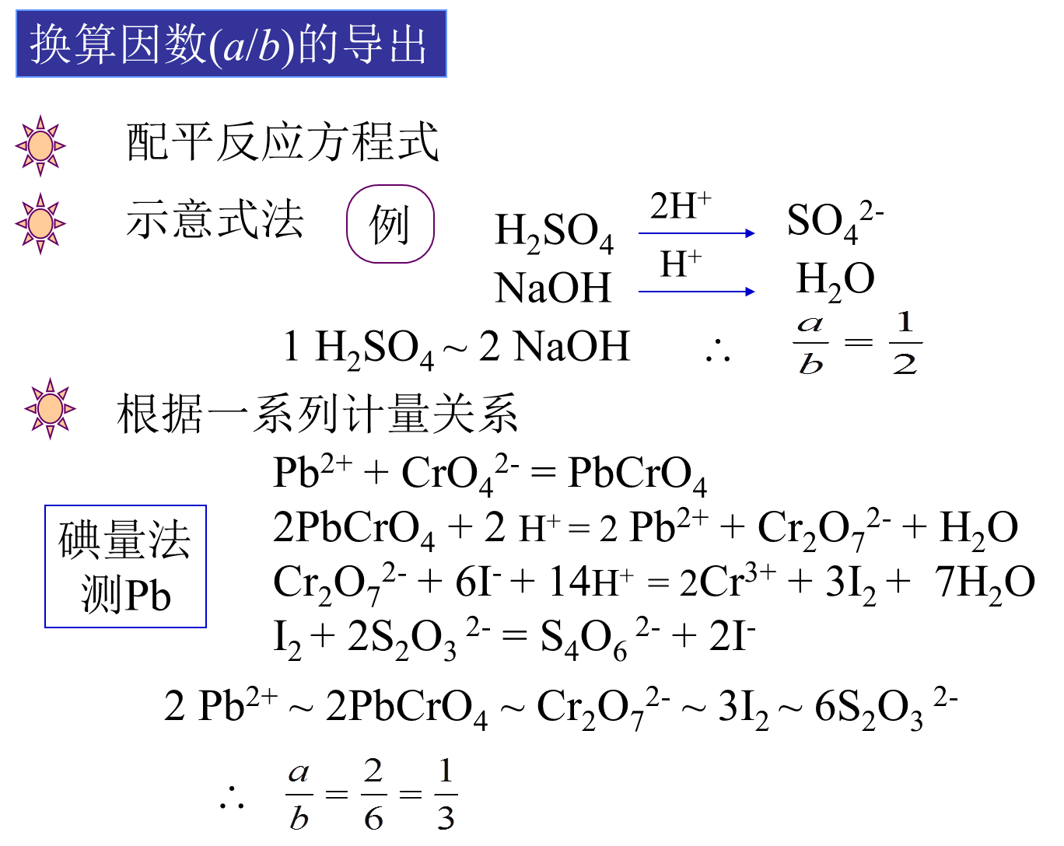
41

Slide 42
例1
称取铁矿试样0.3143g, 溶于酸并将Fe³⁺ → Fe²⁺用
0.02000mol·L⁻¹K₂Cr₂O₇溶液滴定, 消耗了K₂Cr₂O₇
溶液21.30mL, 计算试样中Fe₂O₃的质量分数?
解:
滴定反应为:
6 Fe²⁺+Cr₂O₇²⁻+14H⁺=2Cr³⁺+6Fe³⁺+7H₂O
3Fe₂O₃ ~ 6Fe²⁺ ~ K₂Cr₂O₇
n (Fe₂O₃) =3 n (K₂Cr₂O₇)
m (Fe₂O₃) =3c (K₂Cr₂O₇) ·V (K₂Cr₂O₇) ·M (Fe₂O₃)
42

Slide 43
例2
将1.000g钢样中的铬氧化成Cr₂O₇²⁻, 加入25.00mL
0.1000mol/LFeSO₄标准溶液, 然后用0.0180mol/L
KMnO₄标准溶液7.00mL回滴过量的FeSO₄, 计算
钢中铬的质量分数? (M_{Cr}=52.00)
解:
滴定反应方程式:
6Fe²⁺+Cr₂O₇²⁻+14H⁺=6Fe³⁺+2Cr³⁺+7H₂O
5Fe²⁺+MnO₄⁻+ 8H⁺= 5Fe³⁺+Mn²⁺+4H₂O
2Cr~ K₂Cr₂O₇~ 6Fe 5Fe~ KMnO₄
返滴定铁的量:n(Fe)=5c(KMnO₄)·V(KMnO₄)
=5×0.0180 ×7.00=0.63mmol
与K₂Cr₂O₇反应的铁的量:
n(Fe)=25.00×0.1000-0.63=1.87mmol
43

Slide 44
44

Slide 45
三、标准溶液的配制及标定
基准物质
用以直接配制标准溶液或标定溶液浓度的物质
基准物质必须符合以下要求:
1、物质的组成与化学式相符。
2、试剂的纯度足够高（99.9%以上)。
3、试剂稳定。不易吸收水分、CO₂，不易被空气氧化
常用的基准物质有：KHC₈H₄O₄、H₂C₂O₄·2H₂O
Na₂CO₃、K₂Cr₂O₇、NaCl、CaCO₃、Zn等。
一般试剂的分类，你知道吗？
45

Slide 46
一般试剂分类：
级别 中文名称 英文符号 标签颜色
一级
二级
三级
生化试剂
优级纯
分析纯
化学纯
生化试剂
生物染色体
GR
AR
CP
BR
46

Slide 47
分析化学中常用的量和单位
物质的量: n (mol、 mmol)
摩尔质量: M (g·mol-1)
物质的量浓度: c (mol·L-1)
质量: m (g、mg)
体积: V (L、mL)
质量分数: w (%)
质量浓度: ρ (g·mL-1 、mg·mL-1)
相对分子量: M r 相对原子量: A r
必须指明
基本单元
47

Slide 48
标准溶液的配制
直接法
准确称取一定量的基准物质，溶解后定量地
转入容量瓶中，用去离子水稀释至刻度。
例
欲配0.02000mol/L重铬酸钾标准溶液250.0ml ,问
应称取重铬酸钾多少克？
解：
m(K₂Cr₂O₇)=c(K₂Cr₂O₇)·V·M (K₂Cr₂O₇)
=0.02000×250.0 ×10⁻³ ×294.18
=1.4709g
可称取K₂Cr₂O₇(1.5±0.1)g,溶解并定容,根据称取
物质的质量和容量瓶的体积,计算出溶液的浓度。
48

Slide 49
标定法
先按大致所需浓度配制溶液，再选择合适
基准物质标定出其准确浓度。
基准物质的称量范围：
在滴定分析中，为使滴定的体积误差在0.1%以内，消耗体积一般控制在20~30ml
所以：V_{B1}=20ml， V_{B2}=30ml
计算其称量范围为： m_{A1} ~ m_{A2}
49

Slide 50
小份称量
当体积代入25mL，计算出称取的基准物质
的质量大于0.2g时，由于天平的绝对误差
一般为±0.2mg，则称量的相对误差为
Absolute error and relative error
满足滴定分析的要求，则可分别称取三份基准物质
作平行滴定，标定出溶液的浓度。
50

Slide 51
大份称量
当计算出称取的基准物质的质量小于0.2g时，
则称量的相对误差大于0.1%，为了减小称量
误差，可以称取10倍量的基准物质溶解定容
在250.0ml容量瓶中，然后用移液管移取25.00
ml 三份进行标定。
例
以K₂Cr₂O₇为基准物质，采用析出I₂的方式标定
0.020mol/LNa₂S₂O₃溶液的浓度。问应如何称量
及标定，才能使称量误差在±0.1%以内。
51

Slide 52
解：
Cr₂O₇²⁻+6I⁻+14H⁺=2Cr³⁺+3I₂+7H₂O
I₂+2S₂O₃²⁻=2I⁻+S₄O₆²⁻
Cr₂O₇²⁻~ 3I₂ ~6S₂O₃²⁻
294.18
将V(Na₂S₂O₃)=20ml、30ml 分别代入上式，得到其称量范围为：0.020~0.029g, 为了减小称量误差，必须扩大10倍，0.2~0.3g之间称一大份，溶解，定容250.0ml ，摇匀，取25.00ml 三份平行滴定可以求出Na₂S₂O₃的准确浓度。
52

Slide 53
四、滴定分析中的体积测量
滴定分析中溶液的体积的测量都是通过容量仪器
得到的。最常使用的具有准确体积的容量仪器有
三种：容量瓶、移液管、滴定管。
常用容量分析仪器(A级)
名称 容量瓶 移液管 滴定管
测量方式 量入式 量出式 量出式
规格 250±0.15 50±0.05 50±0.05
(ml) 100±0.10 25±0.03 25±0.04
50±0.05 10±0.02
Erlenmeyer flask pipet buret
53

Slide 54
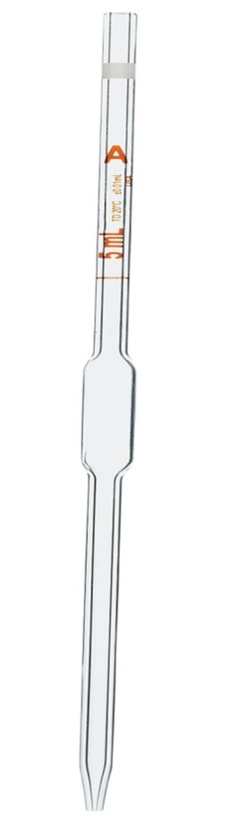

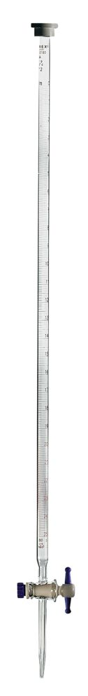
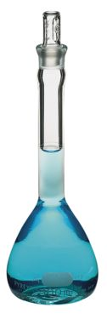
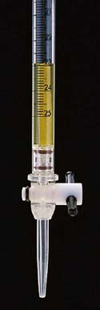
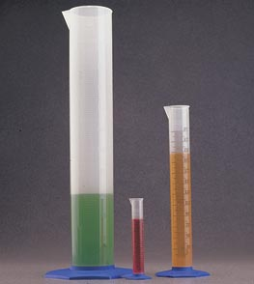
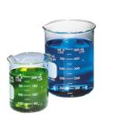
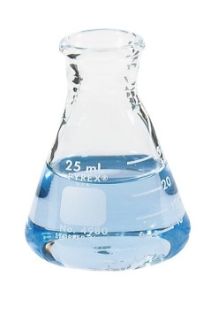
常用滴定分析仪器
Graduated cylinder
Transfer pipet
量筒
Measuring pipet
酸式滴定管
吸量管
beaker
移液管
容量瓶
容 量 仪 器
烧杯
锥形瓶
buret
Volumetric flask
Conical flask
54

Slide 55
容量仪器体积的校准
用称量的方法称出仪器量入或量出的纯水
的质量，根据测定温度下的水的密度，计
算水的体积，即为容量仪器的体积。
绝对校准
相对校准
两种容量仪器之间的体积比
例
100ml 容量瓶与25ml 移液管的体积的相对校准：
用一支25ml 移液管向一只100ml 容量瓶转移纯
水4次，然后在液面处作一标记。
55

Slide 56
滴沥误差 Drainage error
由于滴定速度不同，使管壁所附溶液的量
不同，从而造成体积读数的误差。
滴定速度不能太快
56

Slide 57
第一章小结
1.基本概念: 滴定分析对反应的要求、滴定方式、基准物质、标准溶液
2.滴定分析计算:
M (M_{r})、 m、n、c、V、w、ρ之间的关系
标准溶液的配制与标定: 直接法、标定法
滴定剂(n_{A})与被测物(n_{B})的关系:
等物质的量规则、因数换算
57

Slide 58
习 题
1.3 1.4 1.5
1.9 1.10
58

